Slide 1
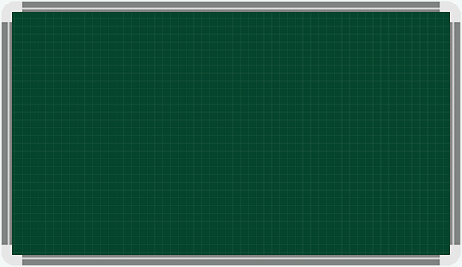
Thứ hai ngày 3 tháng 2 năm 2025
Toán
Các số 17,18,19,20 ( Tiết 1)

Slide 2
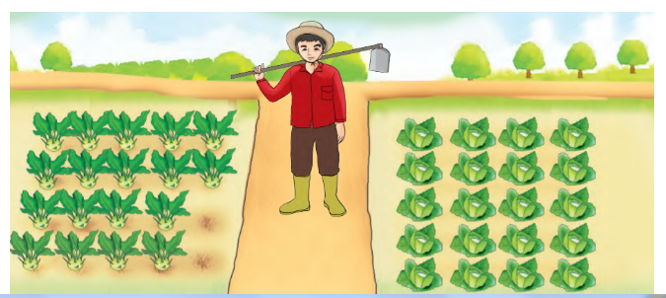
- Em hãy quan sát tranh và đếm số lượng từng loại cây trong vườn rau.

Slide 3
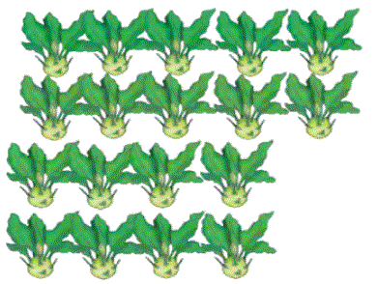
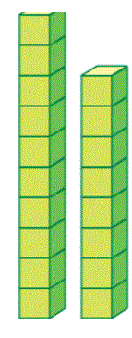
Mười tám
- Có bao nhiêu khối lập phương.
- Em hãy đếm số cây su hào.
18 cây su hào
18

Slide 4

17

Slide 5

19

Slide 6
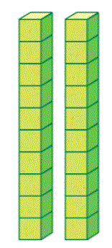
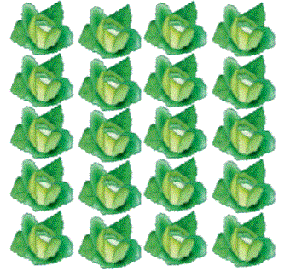
Hai mươi
Có bao nhiêu cây bắp cải?
Hai mươi cây bắp cải
20

Slide 7
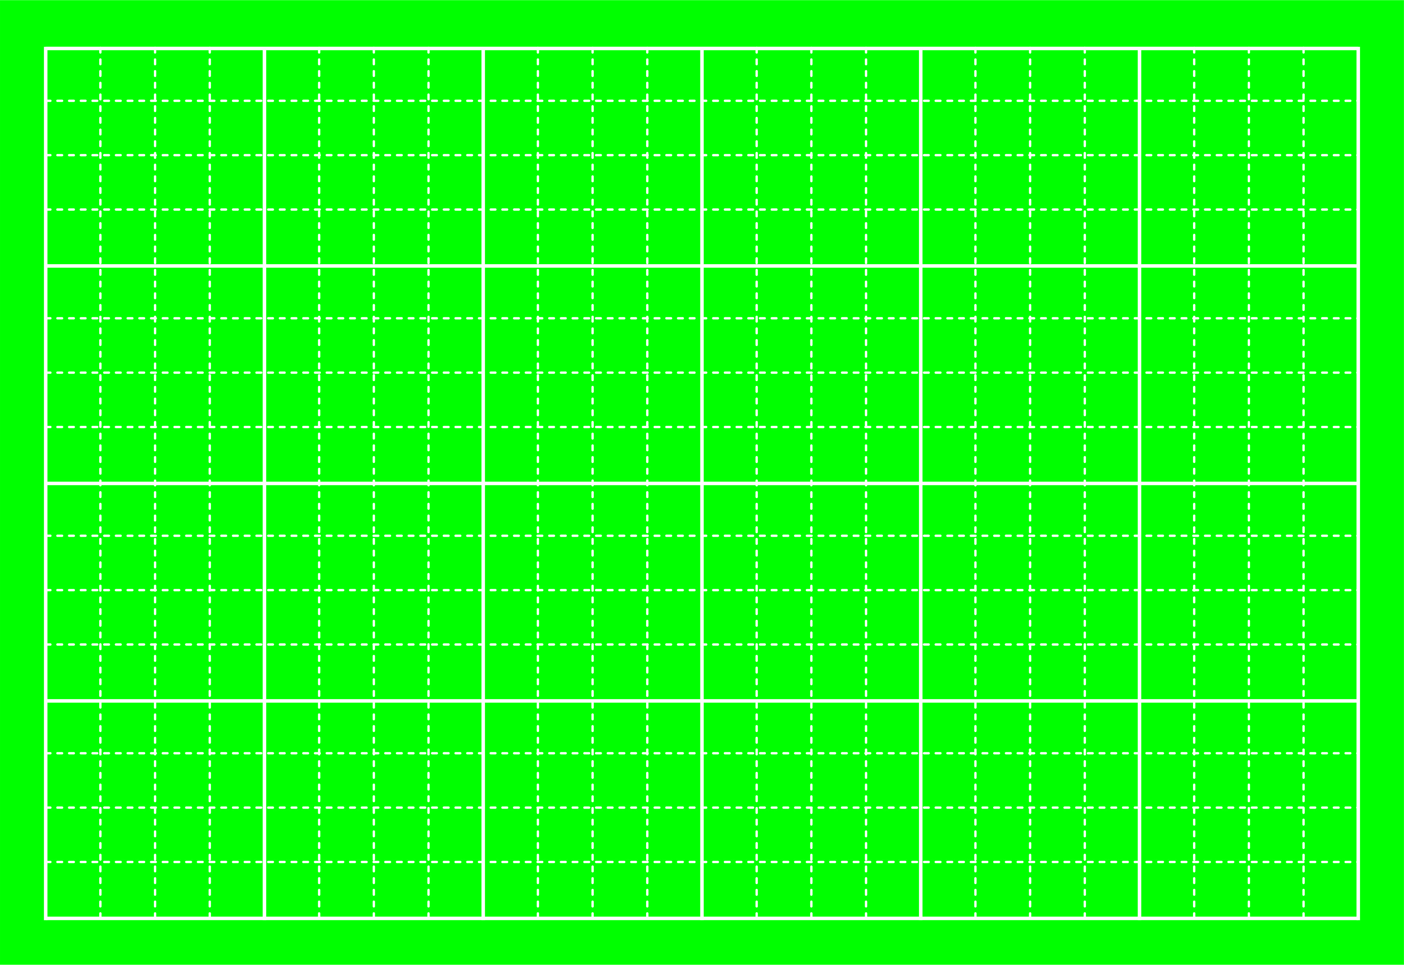
1
7
1
8
1
9
2
0
1
7,
8,
1
9,
1
2
0

Slide 8
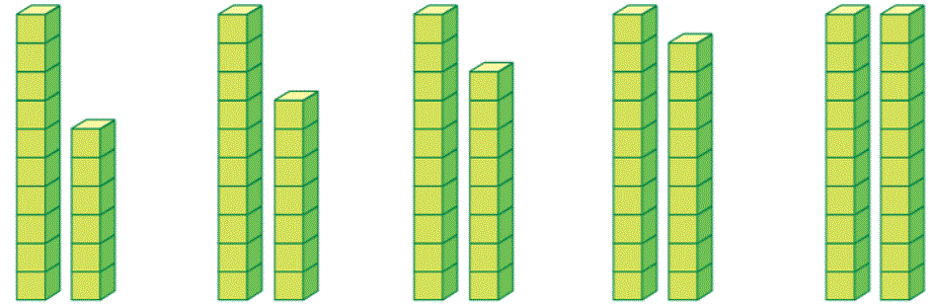
Bài 1: Số
16
17
18
19
20

Slide 9
11,12, 13, 14, 15, 16, 17, 18, 19, 20
20,19, 18, 17, 16, 15, 14, 13, 12, 11

